Slide 1
Масиви й цикли
Виконали:
Липей Роксолана
Савка Юлія

Slide 2
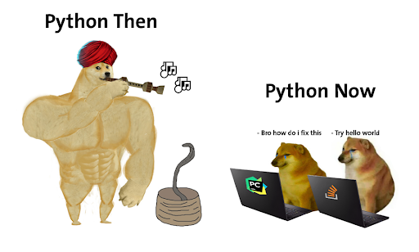

Slide 3
цИКЛИ

Slide 4
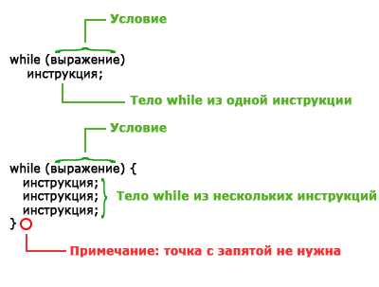
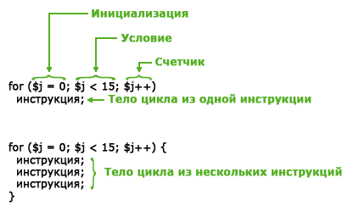
У світі python існує два типи циклів:
FOR:
WHILE:

Slide 5

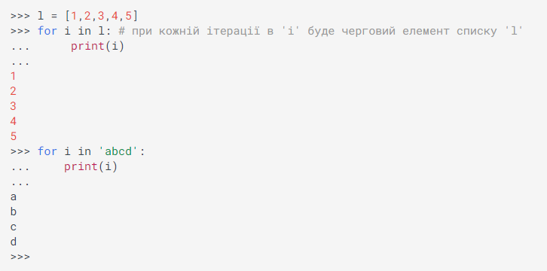
ЦИКЛ FOR
Заголовок for:
'sequence' — це та послідовніть, яку треба перебрати по елементах
Розглянемо простий приклад: треба вивести усі елементи певної послідовності. У заданій послідовності ми переберемо усі елементи, один за одним, і виведемо його значення:

Slide 6
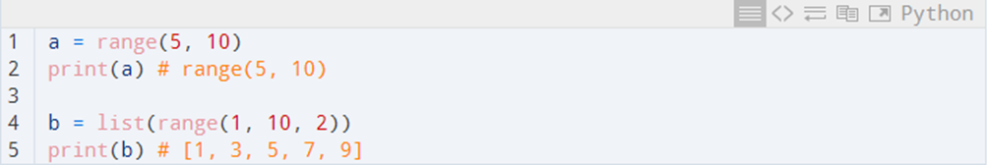
Ми використовуємо вбудовану функцію Python range.
Ось ще два приклади:

Slide 7
Що-ж, є один простий спосіб показати, як працює цикл з використанням функції range:
Цикл for, показаний вище, може бути еквівалентом наступного:

Slide 8
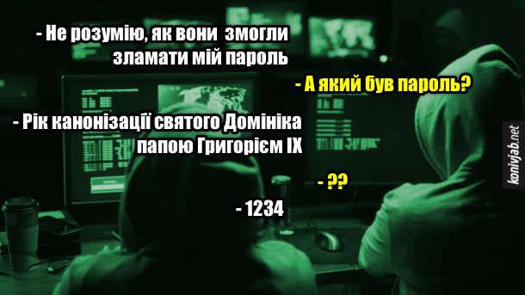

Slide 9

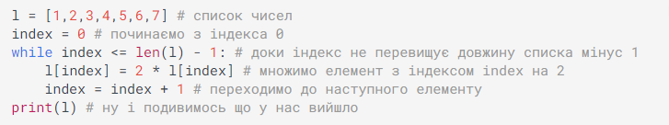
ЦИКЛ while
Слово "while" з англійської мови перекладається як "доки". А увесь цикл можна пояснити словами:
доки логічний вираз має значення True, доти будуть виконуватись певні операції
Заголовок конструкції виглядає так:
'condition' — це логічний вираз
Розглянемо приклад.
Припустимо у нас є список цілих чисел, і ми хочемо кожне число з цього списку зробити вдвічі більшим.

Slide 10
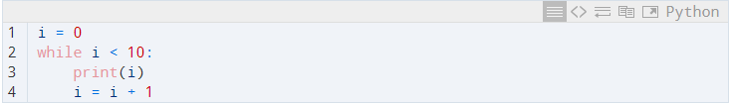
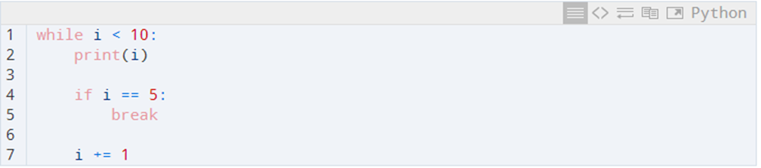
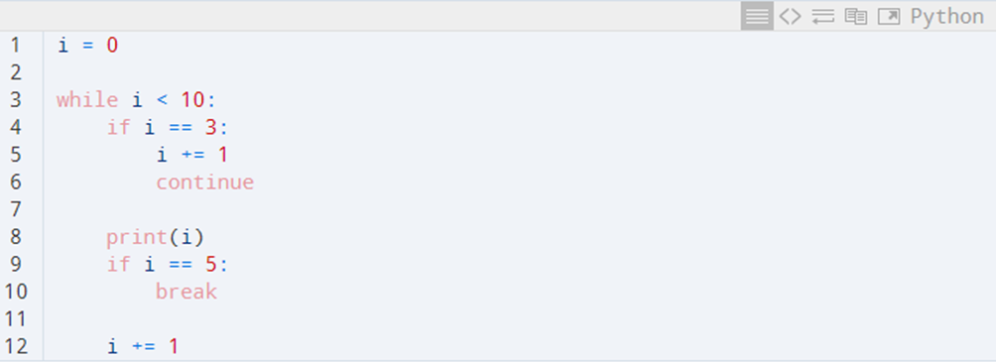
Цикл while також використовується для повторення частин коду, але замість зациклення на n кількість разів, він виконує роботу до тих пір, поки не досягне певної умови. Давайте поглянемо на простий приклад:
Нескінченні цикли відомі як логічні помилки, і їх потрібно уникати. Існує інший спосіб вирватися з циклу, для цього потрібно використовувати вбудовану функцію break. Давайте подивимося, як це працює:
Вбудований break також відомий як інструмент управління потоку. Існує ще один, під назвою continue, який в основному використовується для пропуску ітерації, або перейти до наступної ітерації.

Slide 11
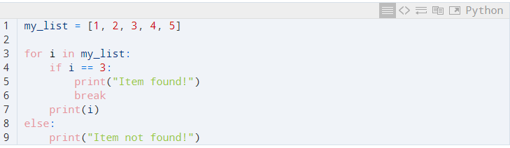
Оператор else в циклах виконується тільки в тому випадку, якщо цикл виконаний успішно. Головне завдання оператора else, це пошук об'єктів:

Slide 12
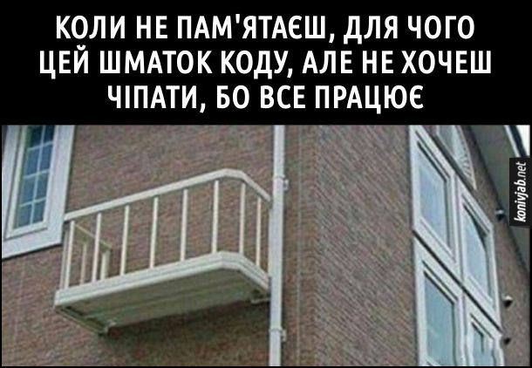
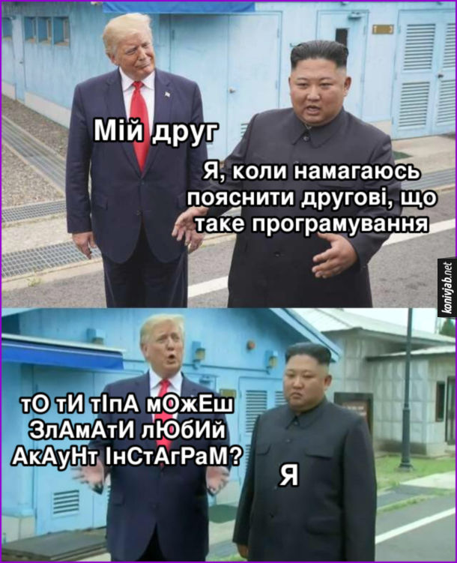

Slide 13
МАСИВИ

Slide 14
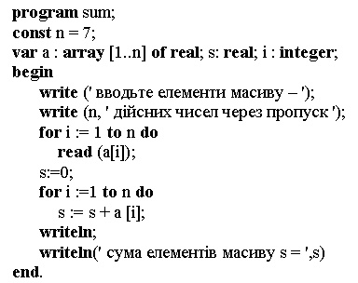
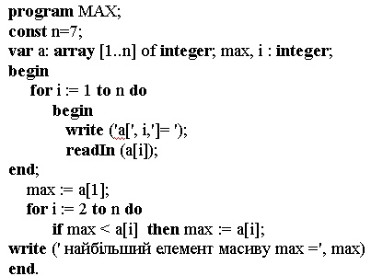
Масив - це впорядкований набір однотипних елементів, на які посилаються по спільному імені. Це доволі зручний засіб групування інформації. Масиви можна створювати з елементів будь-якого типу. До конкретного елементу в масиві звертаються по індексу (номеру). Вони можуть бути як одновимірні так і багатовимірні.
Обчислення суми елементів масиву
Знаходження найбільшого елемента масиву

Slide 15
Створення масиву в NumPy
NumPy — одна з найпотужніших бібліотек у Python. Тож давайте розглянемо основні фічі бібліотеки і поширені математичні функції. Виклад у статті буде простим і ця інфомрація стане у пригоді для кращого розуміння Python.

Slide 16



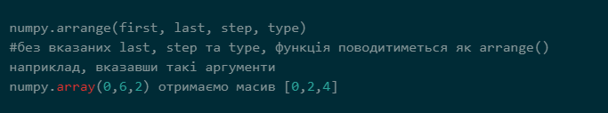
Способи створити масив
Якщо ви хочете створити масив без елементів:
Масив, заповнений нулями:
Якщо ви хочете створити діапазон елементів:
Якщо ви хочете створити масив з рівномірно розподіленими значеннями:

Slide 17
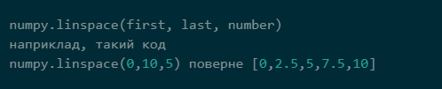

  Якщо ви хочете створити масив, де значення лінійно розподілені між інтервалом, використовуйте такий підхід:
Для створення масиву, де значення логарифмічно розподілені між інтервалом, використовуйте таку функцію:

Slide 18
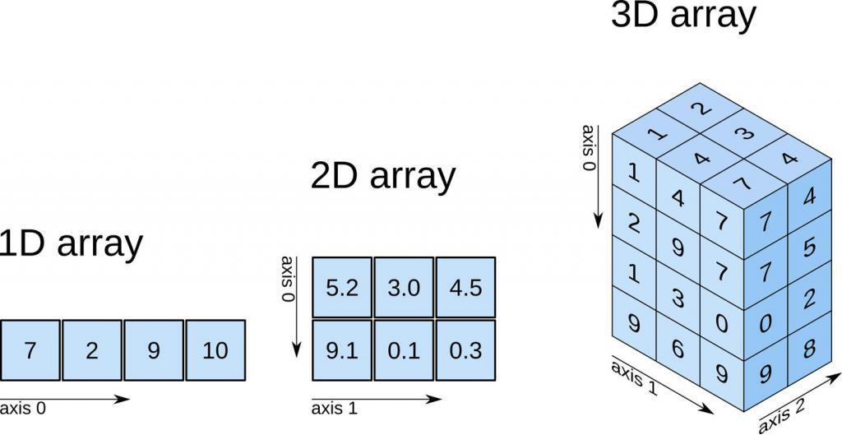
Розмір масиву в "Пітоні" визначає форму. Для перевірки поточної форми використовується метод shape().
Масив з двома і трьома елементами має форму (223). Вона зміниться, якщо в shape() вказати аргументи. В якості першого буде використано кількість подмассивов, другого - розмірність кожного подмассива. Ту ж саму операцію виконує функція reshape(). Її параметри визначають число рядків і стовпців.

Slide 19
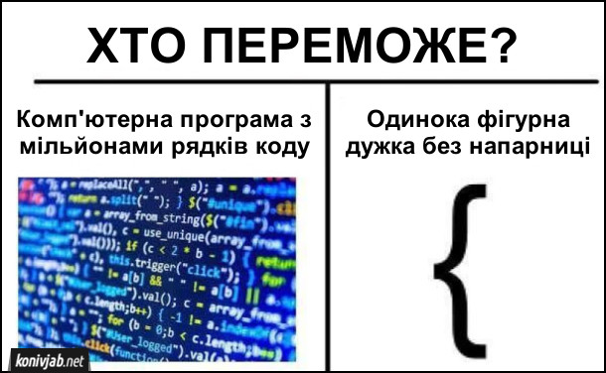


Slide 20


